Slide 1
Geometrické reprezentace grafů II - 6. 4. 2020
SEG a CONV grafy
1. Rozpoznávání v PSPACE
2. Velikosti SEG reprezentací
3. Rozpoznávání SEG grafů je ∃R-complete
4. Nejsou každé čtyři směry stejné

Slide 2
Geometrické reprezentace grafů II - 6. 4. 2020
SEG a CONV grafy
JK, Matoušek: Intersection graphs of segments, J. Comb. Theory, Ser. B 62(2): 289-315 (1994)
https://www.sciencedirect.com/science/article/pii/S0095895684710719?via%3Dihub
Jean Cardinal, Stefan Felsner, Tillmann Miltzow, Casey Tompkins, Birgit Vogtenhuber: Intersection Graphs of Rays and Grounded Segments. J. Graph Algorithms Appl. 22(2): 273-295 (2018)
http://jgaa.info/getPaper?id=470

Slide 3
Thm: Recognition of CONV graphs is in PSPACE
Reduction to solvability of polynomial inequalities in R:
∃ x₁, x₂, x₃ … x_{n} ∈ R s.t.
P₁(x₁, x₂, x₃ … x_{n}) > 0
P₂(x₁, x₂, x₃ … x_{n}) > 0
…
P_{m}(x₁, x₂, x₃ … x_{n}) > 0 ?

Slide 4
M_{v}
M_{w}
M_{u}
M_{z}
{M_{u}, u ∈ V_{G}} uv ∈ E_{G} ⇔ M_{u} ∩ M_{v} ≠ ∅

Slide 5
M_{v}
X_{uv}
M_{w}
X_{uw}
M_{u}
X_{uz}
M_{z}
Choose X_{uv} ∈ M_{u} ∩ M_{v} for every uv ∈ E_{G}

Slide 6
M_{v}
X_{uv}
M_{w}
X_{uw}
M_{u}
X_{uz}
M_{z}
Replace M_{u} by C_{u} = conv(X_{uv} : v s.t. uv ∈ E_{G}) ⊆ M_{u}
C_{u} ∩ C_{v} ≠ ∅ ⇔ M_{u} ∩ M_{v} ≠ ∅ ⇔ uv ∈ E_{G}

Slide 7
Introduce variables x_{uv} , y_{uv} ∈ R s.t. X_{uv} = [x_{uv} , y_{uv} ] for uv ∈ E_{G}

Slide 8
Introduce variables x_{uv} , y_{uv} ∈ R s.t. X_{uv} = [x_{uv} , y_{uv} ] for uv ∈ E_{G}
uv ∈ E_{G} ⇒ C_{u} ∩ C_{v} ≠ ∅
guaranteed by the choice C_{u} = conv(X_{uv} : v s.t. uv ∈ E_{G})

Slide 9
Introduce variables x_{uv} , y_{uv} ∈ R s.t. X_{uv} = [x_{uv} , y_{uv} ] for uv ∈ E_{G}
uv ∈ E_{G} ⇒ C_{u} ∩ C_{v} ≠ ∅
guaranteed by the choice C_{u} = conv(X_{uv} : v s.t. uv ∈ E_{G})
uw ∉ E_{G} ⇒ C_{u} ∩ C_{w} = ∅
separating lines

Slide 10
Introduce variables x_{uv} , y_{uv} ∈ R s.t. X_{uv} = [x_{uv} , y_{uv} ] for uv ∈ E_{G}
uv ∈ E_{G} ⇒ C_{u} ∩ C_{v} ≠ ∅
guaranteed by the choice C_{u} = conv(X_{uv} : v s.t. uv ∈ E_{G})
uw ∉ E_{G} ⇒ C_{u} ∩ C_{w} = ∅
separating lines
C_{w}
C_{u}
a_{uw}x + b_{uw}y + c_{uw} = 0

Slide 11
Introduce variables x_{uv} , y_{uv} ∈ R s.t. X_{uv} = [x_{uv} , y_{uv} ] for uv ∈ E_{G}
uv ∈ E_{G} ⇒ C_{u} ∩ C_{v} ≠ ∅
guaranteed by the choice C_{u} = conv(X_{uv} : v s.t. uv ∈ E_{G})
uw ∉ E_{G} ⇒ C_{u} ∩ C_{w} = ∅
separating lines
C_{w}
X_{wz}
C_{u}
X_{uv}
a_{uw}x + b_{uw}y + c_{uw} = 0
Representation is described by inequalities
(a_{uw}x_{uv} + b_{uw}y_{uv} + c_{uw}) (a_{uw}x_{wz} + b_{uw}y_{wz} + c_{uw}) < 0
for all u,v,w,z s.t. uv, wz ∈ E_{G} and uw ∉ E_{G}

Slide 12
Geometrické reprezentace grafů II - 6. 4. 2020
SEG a CONV grafy - rozpoznávání
1. Ukažte, že rozpoznávání SEG grafů lze též redukovat na STRICT INEQ

Slide 13
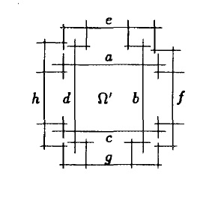
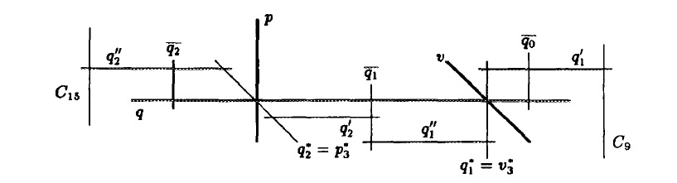
Geometrické reprezentace grafů II - 6. 4. 2020
Order Forcing Lemma
Thm: Pro jednoduchý systém n úseček L (žádné 3 se neprotínají v jednom bodě, úsečky ve stejném směru jsou disjunktní) existuje graf G(L)∈SEG o O(n²) vrcholech takový, že v každé SEG reprezentaci grafu G(L) se najde homeomorfní kopie L.

Slide 14
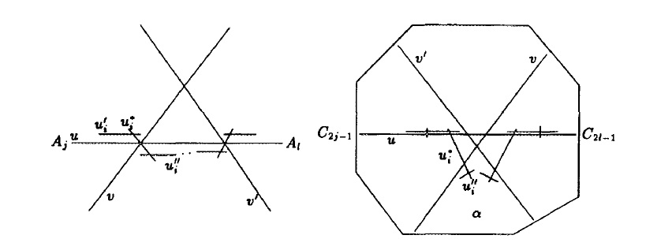
Geometrické reprezentace grafů II - 6. 4. 2020
Order Forcing Lemma

Slide 15
Geometrické reprezentace grafů II - 6. 4. 2020
∃R-completeness Rozpoznávání SEG grafů
Thm: Pro jednoduchý systém n úseček L (žádné 3 se neprotínají v jednom bodě, úsečky ve stejném směru jsou disjunktní) existuje graf G(L)∈SEG o O(n²) vrcholech takový, že v každé SEG reprezentaci grafu G(L) se najde homeomorfní kopie L.
G(L) lze zkonstruovat v polynomiáním čase
Pokud L používá jen k směrů, je G(L) ∈ PURE-k-DIR
Analogická věta platí pro pseudoline arrangements a jejich stretchabilitu
Důsledek: SIMPLE STRETCHABILITY α RECOG(SEG) a proto RECOG(SEG) je ∃R-complete

Slide 16
Geometrické reprezentace grafů II - 6. 4. 2020
Velikosti SEG reprezentací

Slide 17
Geometrické reprezentace grafů II - 6. 4. 2020
Velikosti SEG reprezentací
Thm: Pro každé n existuje graf G_{n} ∈SEG na O(n²) vrcholech takový, že každá SEG reprezentace má exponenciální velikost (Ω(2^{n})).

Slide 18
Geometrické reprezentace grafů II - 6. 4. 2020
Velikosti SEG reprezentací
Jak měřit velikost SEG reprezentace?
1) Celočíselné souřadnice: log(max souřadnice)
2) Racionální souřadnice: Σ (log p + log q), kde p/q jsou souřadnice koncových bodů úseček
3) Logaritmus podílu maximální a minimální vzdálenosti dvou důležitých bodů (průsečíky a koncové body úseček)
2. Ukažte, že tyto míry velikostí reprezentací jsou polynomiálně evkivalentní

Slide 19
Geometrické reprezentace grafů II - 6. 4. 2020
Velikosti SEG reprezentací
AB_{k+1} : AB_{k} = AC_{k} : AC₀ = AB_{k} : AB₀
AB_{k+1} : AB₀ = (AB_{k} : AB₀)²
AB_{k+1} : AB₀ = (AB₁ : AB₀)^{2k-1}
A
B₀
B₁
B₂
B₃
C₀
C₁
C₂
C₃

Slide 20
Geometrické reprezentace grafů II - 6. 4. 2020
Velikosti SEG reprezentací
A
B₀
B₁
B₂
B₃
C₀
C₁
C₂
C₃

Slide 21
Geometrické reprezentace grafů II - 6. 4. 2020
Velikosti SEG reprezentací
Rozvolnění násobných průsečíků
A
B₀
B₁
B₂
B₃
C₀
C₁
C₂
C₃

Slide 22
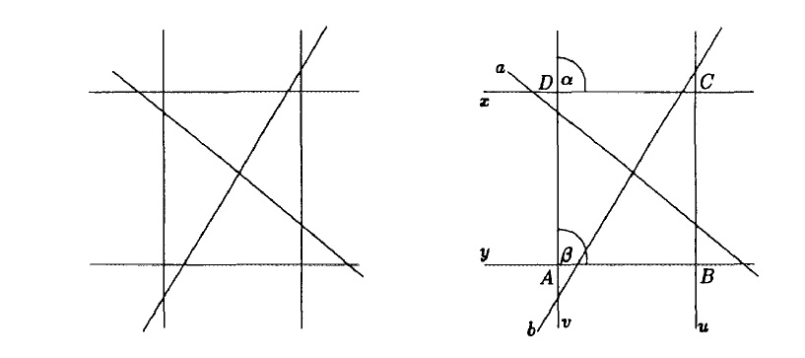
Geometrické reprezentace grafů II - 6. 4. 2020
Čtyři směry stačí, drahoušku
(aby věci nebyly jednoduché)
PURE-3-DIR = PURE-3-DIR(α,β,γ) pro každé 3 různé směry α,β,γ
PURE-4-DIR ≠ PURE-4-DIR(0, π/4, π/2, 3π/4)

Slide 23
Geometrické reprezentace grafů II - 6. 4. 2020
Čtyři směry stačí, drahoušku
(aby věci nebyly jednoduché)
PURE-3-DIR = PURE-3-DIR(α,β,γ) pro každé 3 různé směry α,β,γ
PURE-4-DIR ≠ PURE-4-DIR(0, π/4, π/2, 3π/4)
Více směrů viz
Jakub Cerný, Daniel Král, Helena Nyklová,
Ondrej Pangrác: On Intersection Graphs
of Segments with Prescribed Slopes.
Graph Drawing 2001: 261-271

